Slide 1
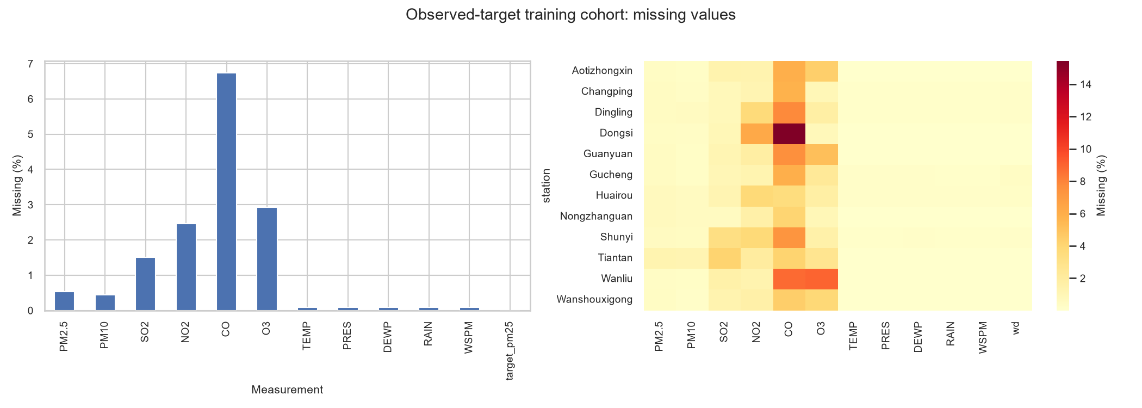
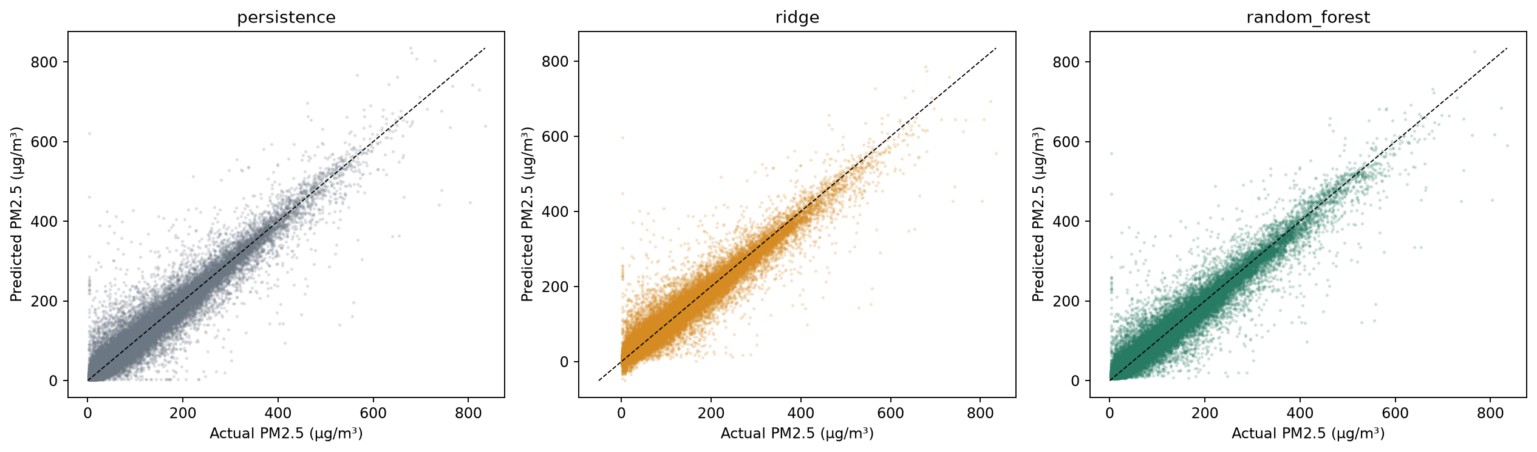
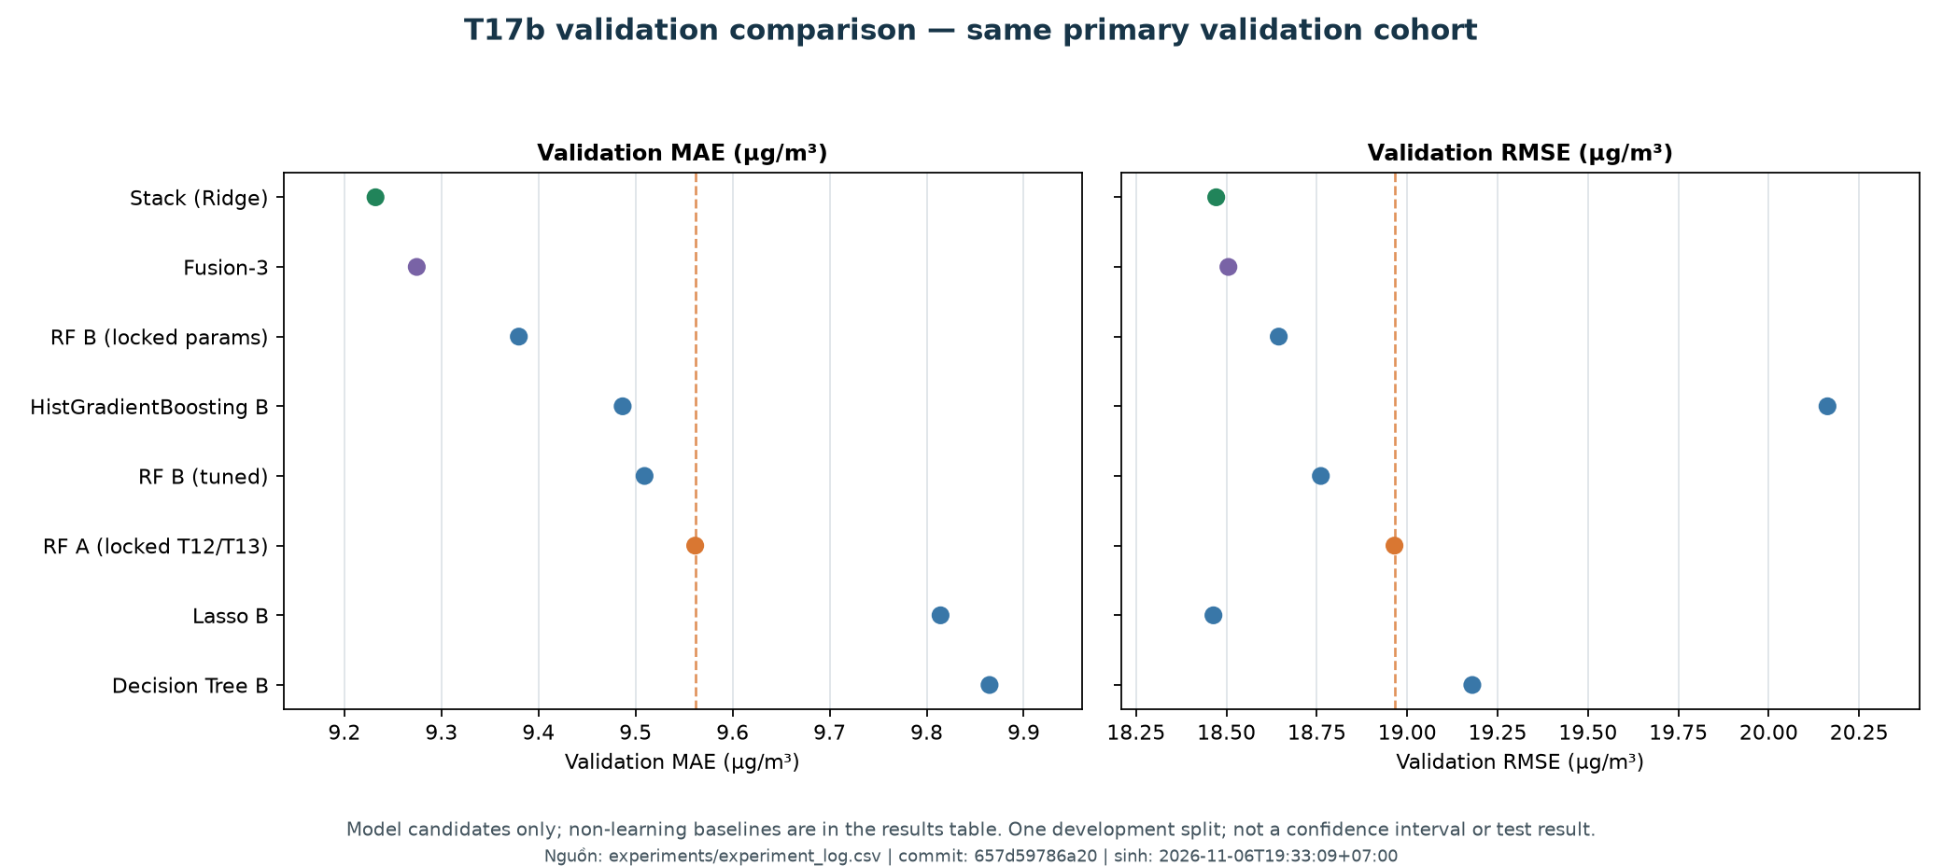
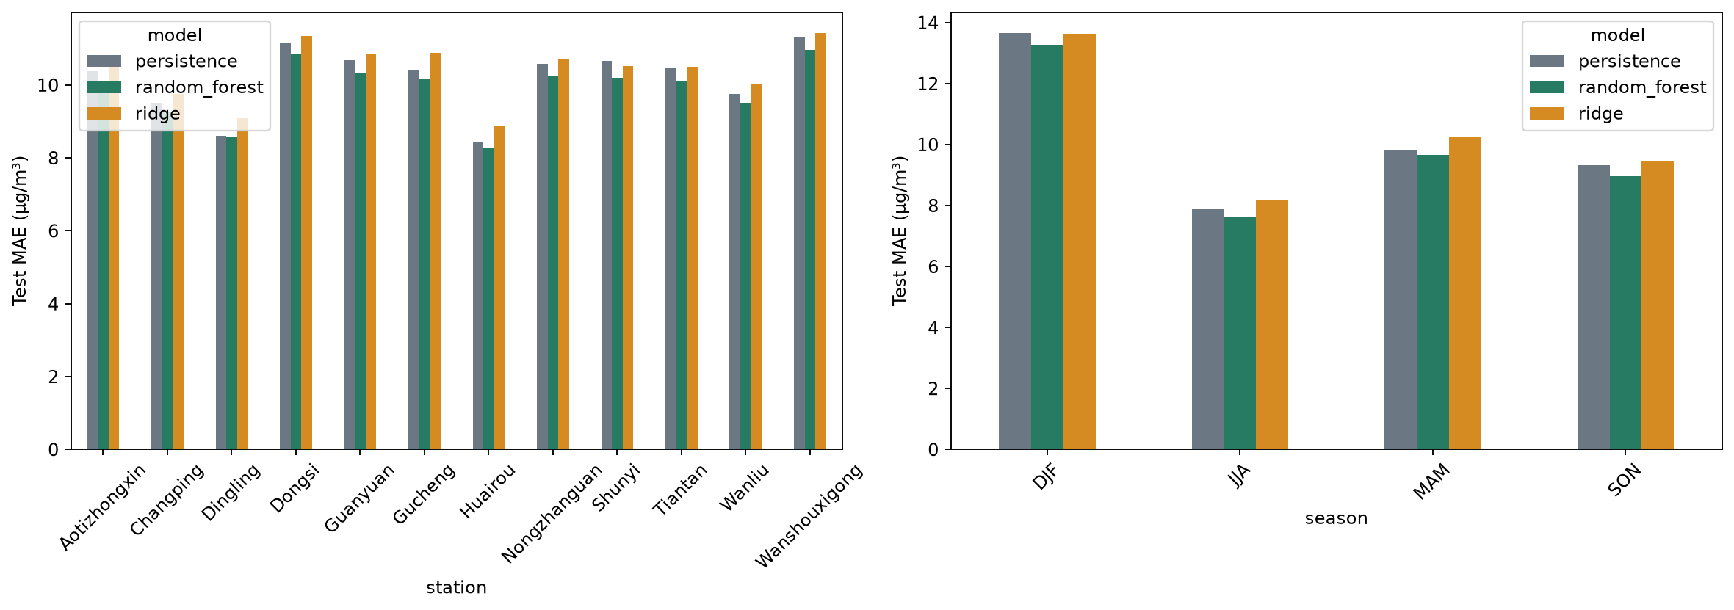
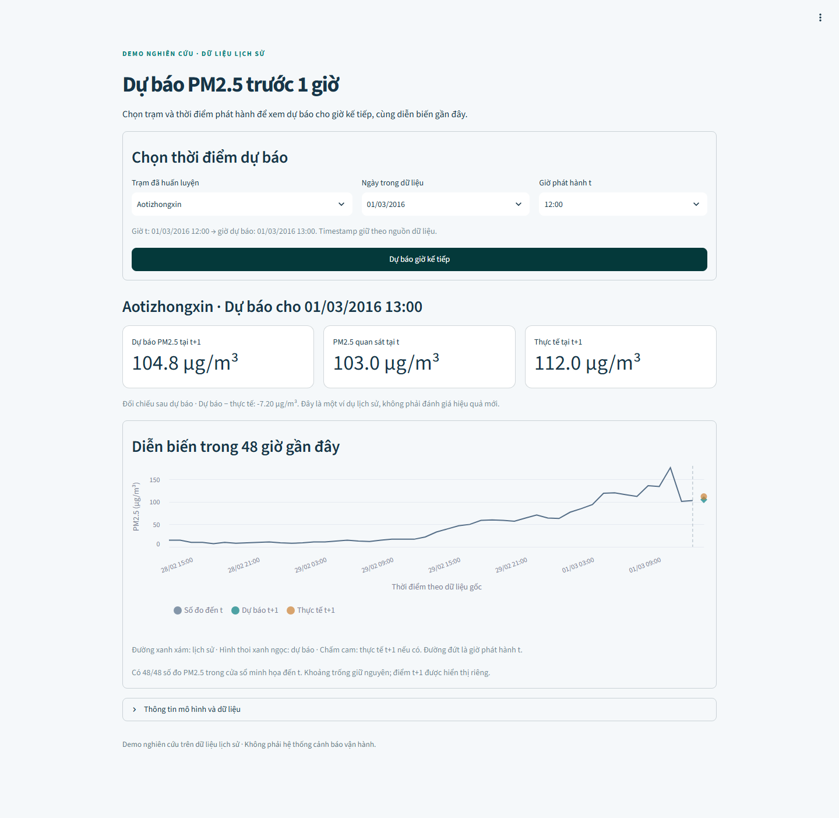
DỰ BÁO PM2.5 TRƯỚC 1 GIỜ
Tại 12 trạm quan trắc Bắc Kinh · UCI 501
BẢN NHÁP · Thành viên/MSSV: [CẦN BỔ SUNG] · Kích thước 36×48 in: [CẦN BỔ SUNG]
BÀI TOÁN & DỮ LIỆU
PIPELINE CHỐNG RÒ RỈ
T13 · TEST SAU KHÓA
t → t+1 cùng trạm
UCI 501: 12×35.064 giờ
420.768 dòng, 18 cột
Primary 409.180
Target join chính xác
A 20→65 · B 33→91
C 12 nhóm→24
Median + MissingIndicator
OneHotEncoder
Expanding CV, purge=12
Fit trong fold-train
N=101.836
Refit 307.344
Persistence 10,1618
Ridge A 10,3844 (−2,19%)
RF A 9,8772 (+2,80%)
Model chọn bằng Validation
T17b · VALIDATION
RQ3 · SAI SỐ & DEMO
KẾT LUẬN & NHÓM
RF B 9,3798
Fusion-3 9,2746
Stack 9,2321
Ứng viên bổ sung
Không chấm Test
JJA 7,6437 · DJF 13,2832
Nhóm ≥150: MAE 20,5795
Biến đổi nhanh: 61,9229
Đỉnh 835 µg/m³
Demo chỉ dùng input ≤t
RF A giảm MAE 2,80%
Importance không là nhân quả
Video chưa quay
Thành viên/đóng góp: [CẦN BỔ SUNG]
Rubric/poster: [CẦN BỔ SUNG]
Kết quả mô tả trên cohort đã đánh giá; không phải hướng dẫn/cảnh báo sức khỏe.

